Slide 1
64B标定结果
Date：2024.06.27

Slide 2
信息
size:2920x3000
pattern:BGGR
数据链接:【金山文档 | WPS云文档】 AWB标定校验_0628
https://gravityxr.kdocs.cn/folder/conw1KXEcyrY

Slide 3
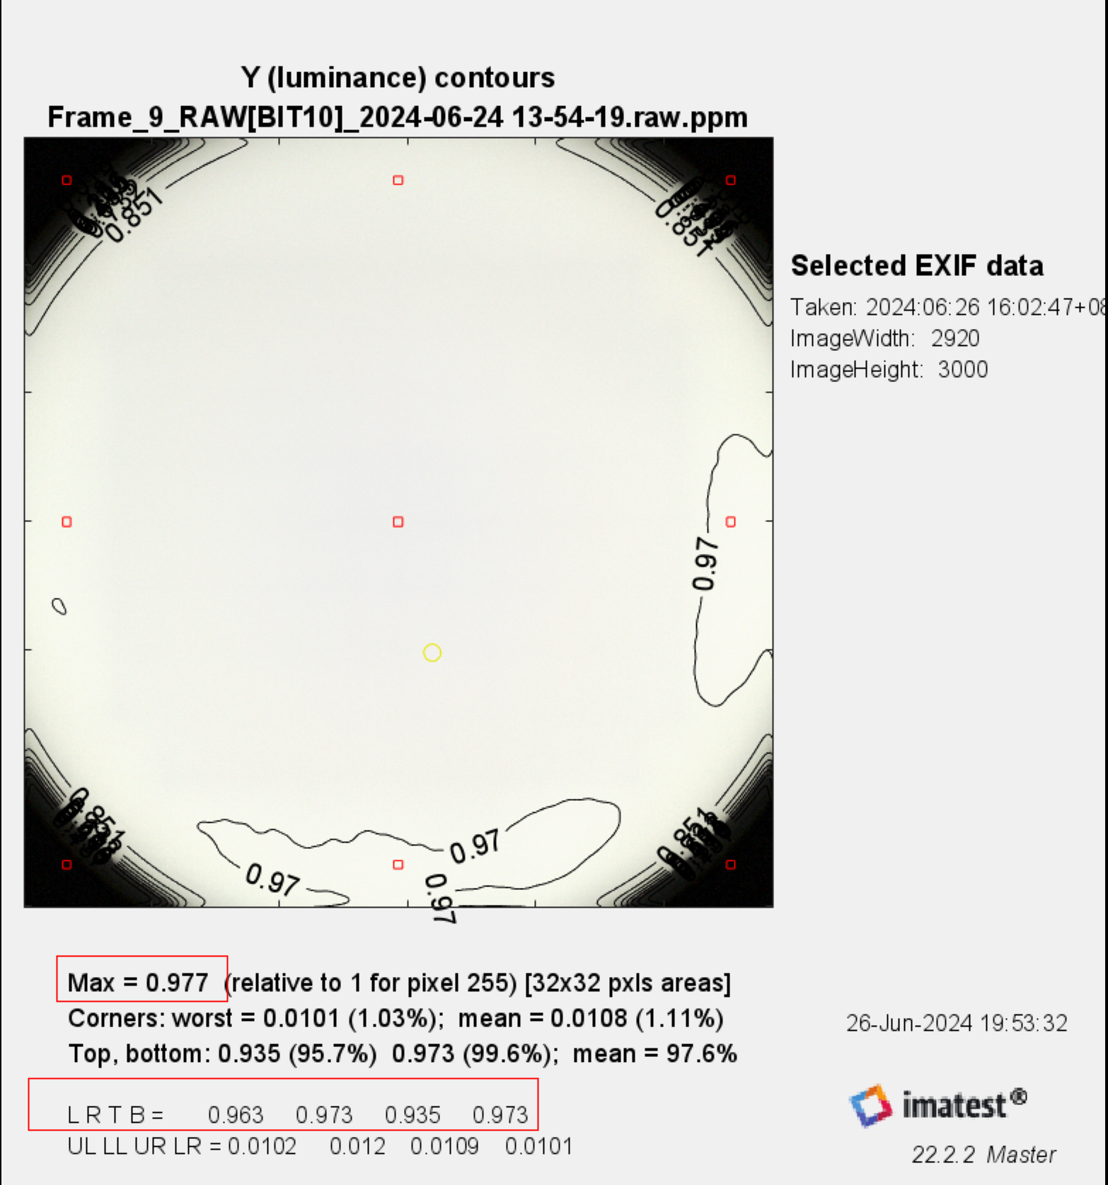
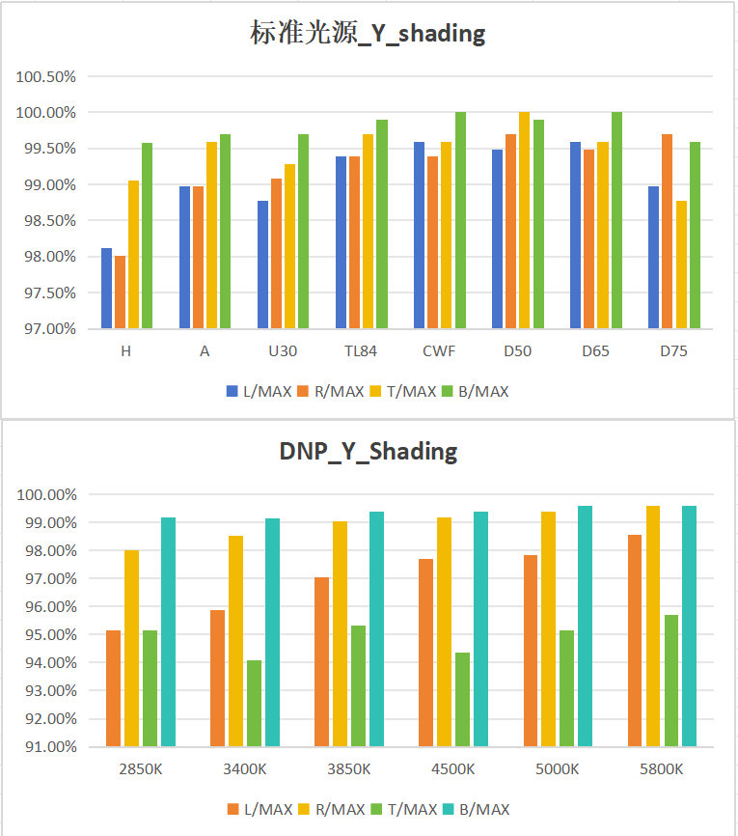
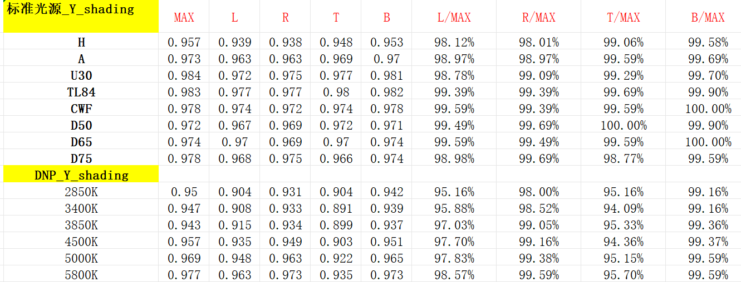
Y_shading
范围：0.95-1.05

Slide 4
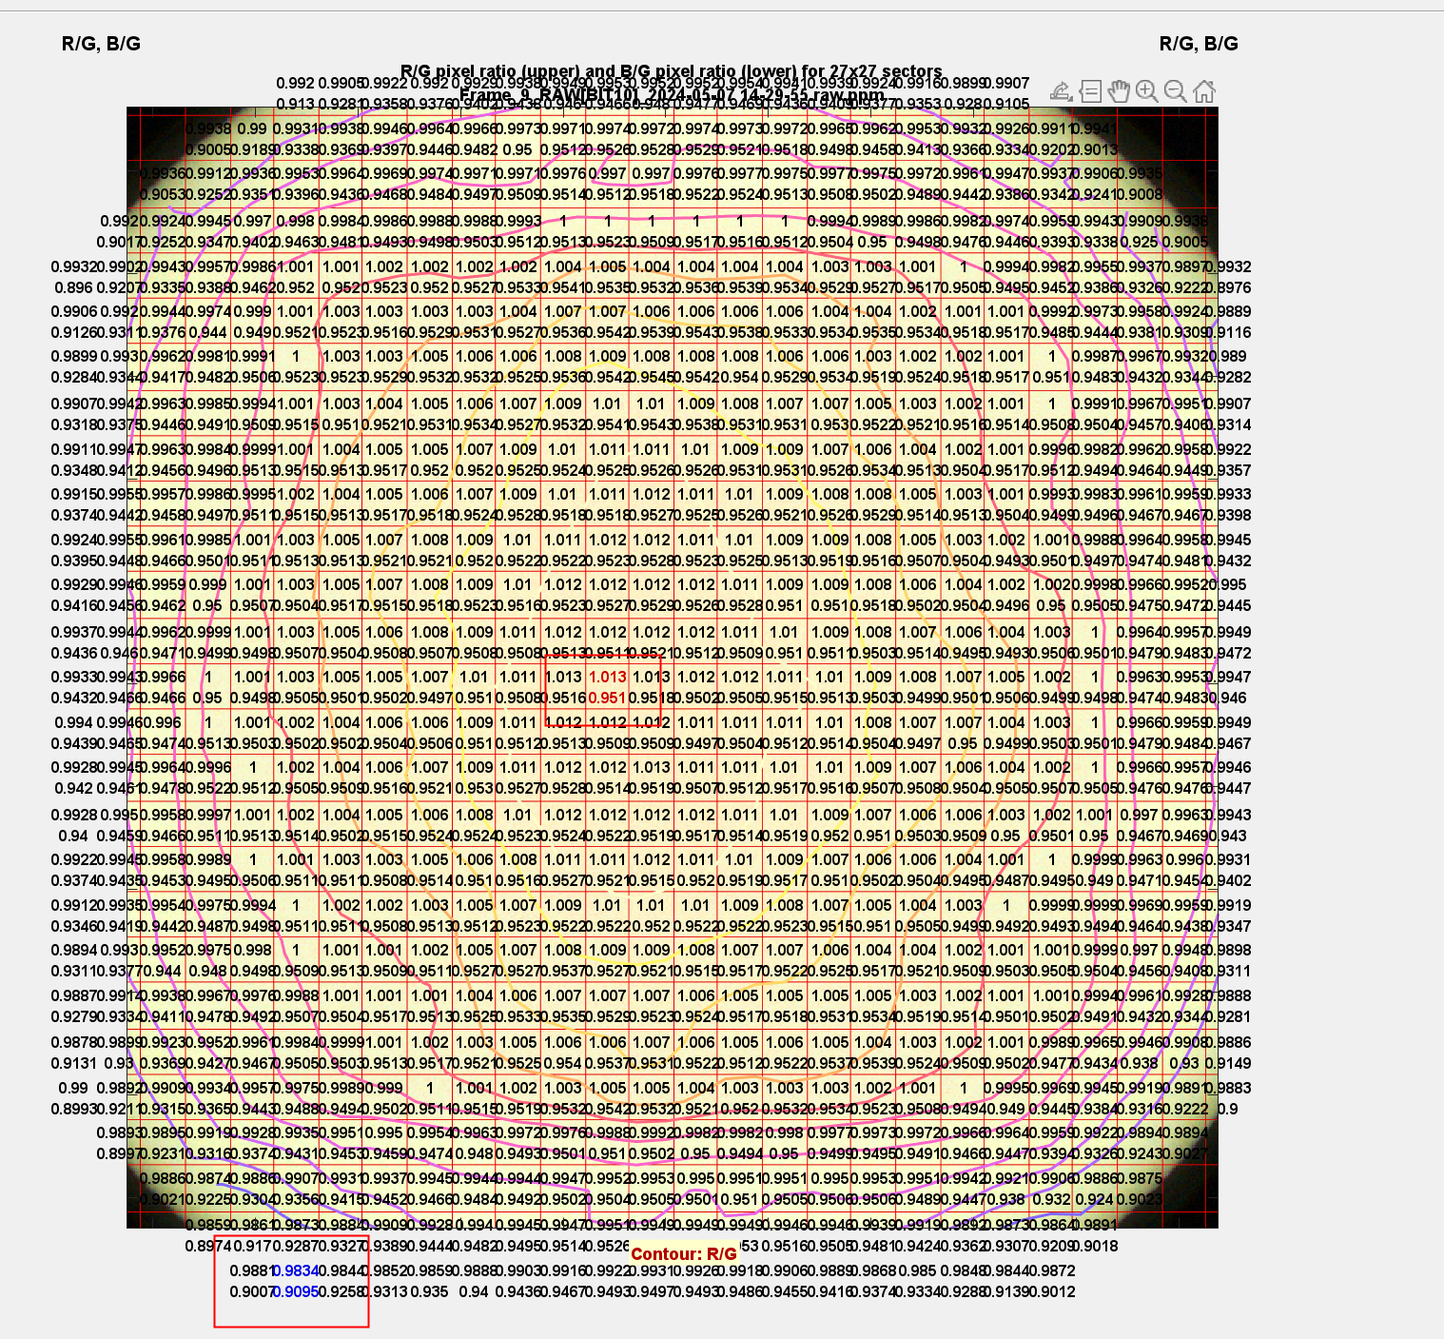
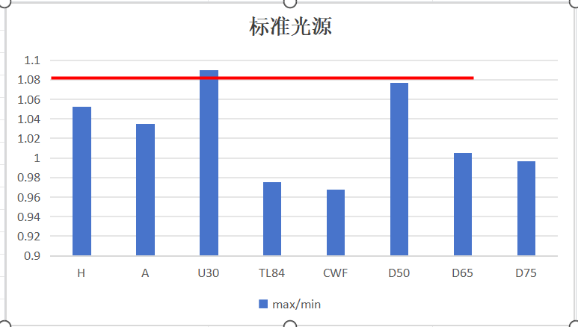
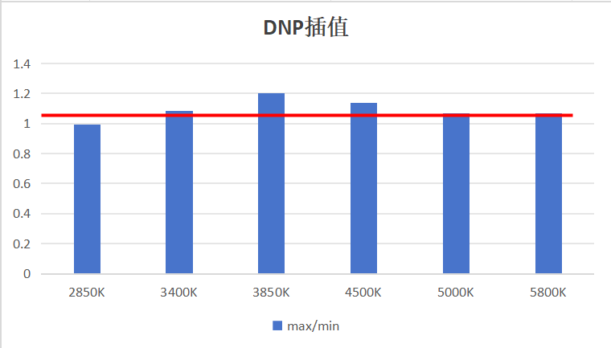
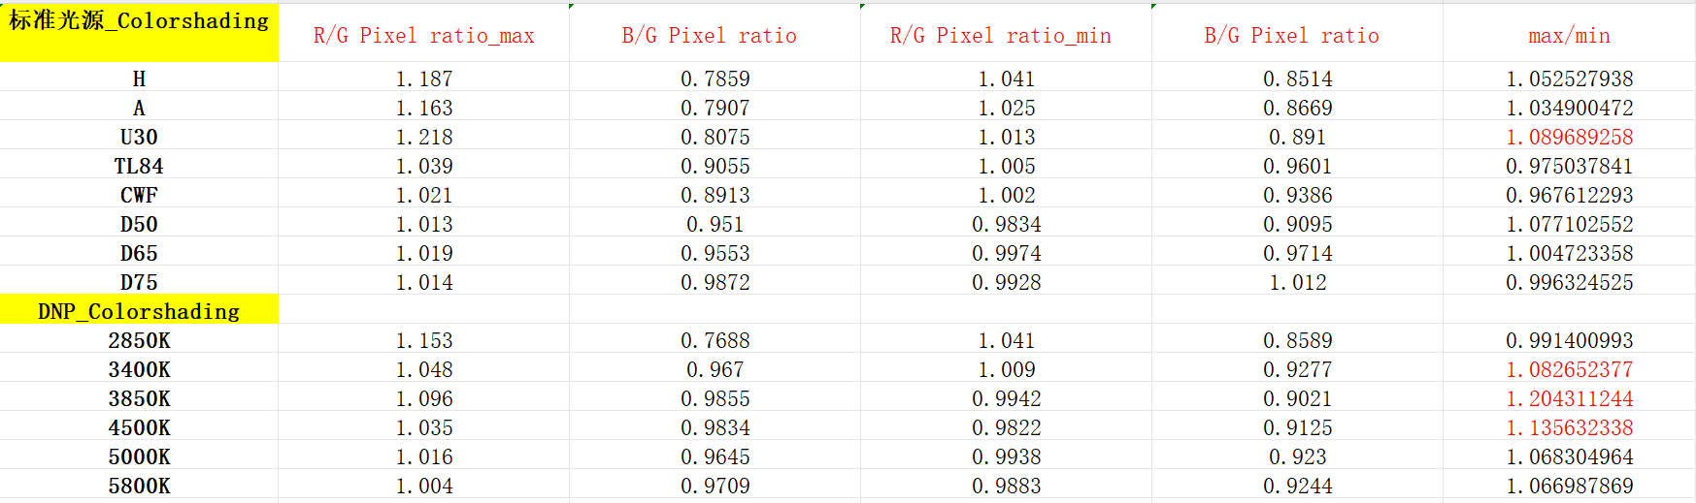
color_shading
范围：0.95-1.08

Slide 5
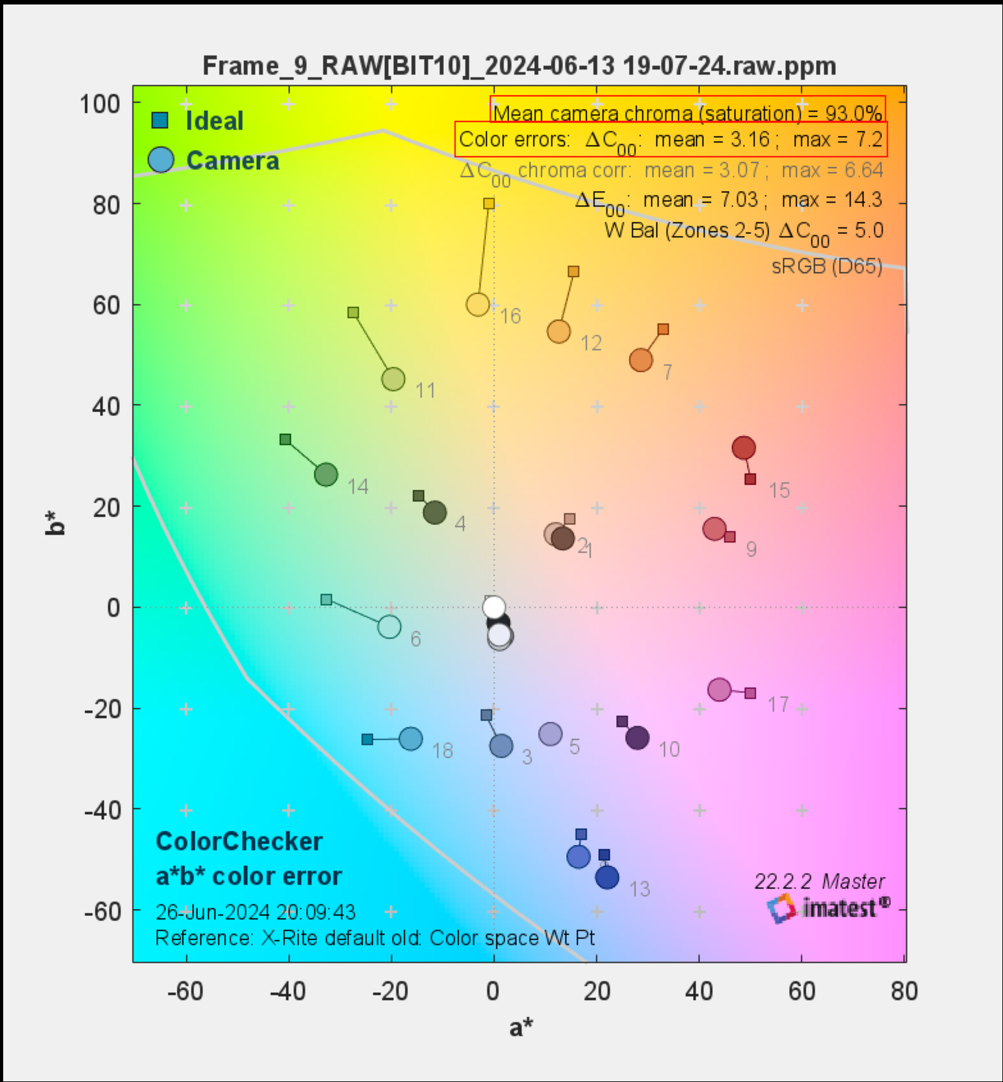
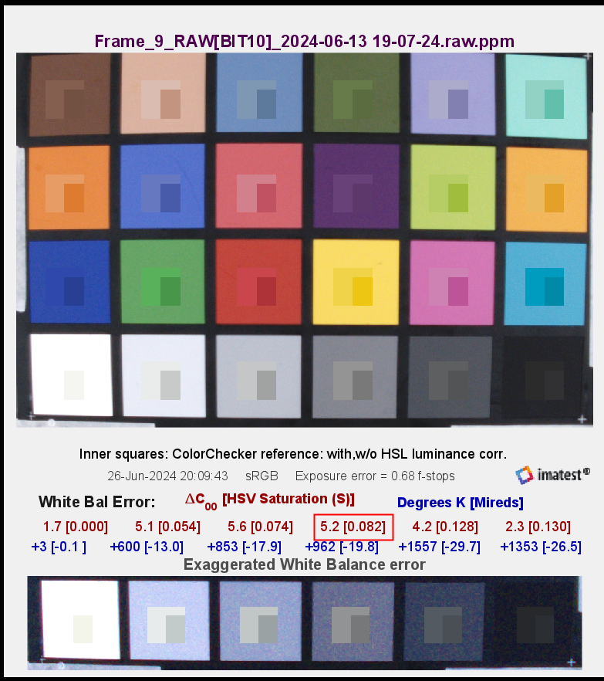
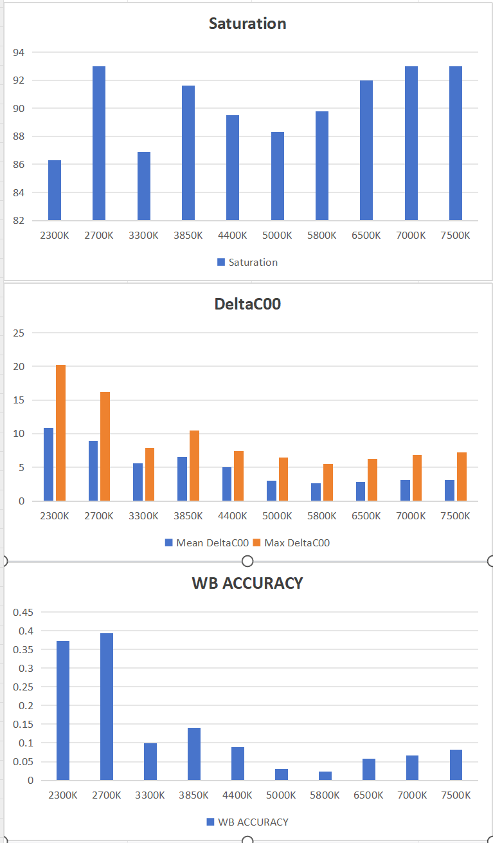
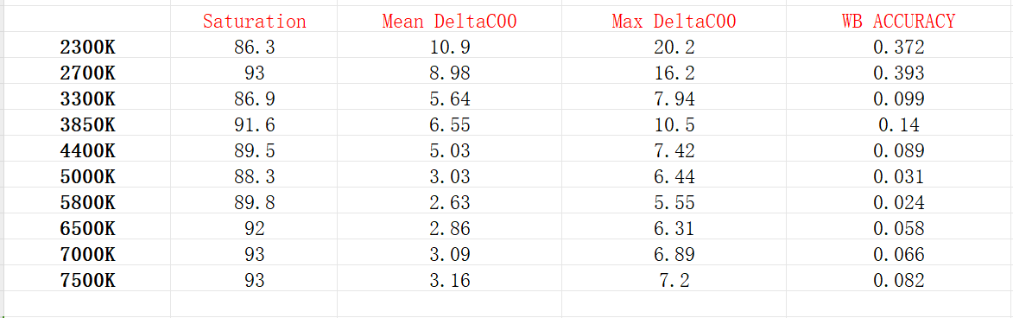
AWB

Slide 6
Thank you

